Slide 1

BIENVENUE A ISPITS DE LÄAYOUNE
Département: Soins Infirmiers
Module Des Sciences Sociales, Humaines Et Juridiques
Sous-module De Psychologie:
* Volume Horaire:
_ Cours : 14 Heures
_ T.D : 06 Heures
Elaboré Par MR Nassim-Omar

Slide 2

La Psychologie
Historique
A :Introduction À La Psychologie
B :Développement Psychologique De L’individu
C :Les Techniques D’investigations Psychologiques
D :Les Réactions Du Patient Face À La Maladie Et L’environnement

Slide 3
A :introduction à la Psychologie
Définition De La Psychologie
Objet Et Portée De La Psychologie
1- Les Processus Cognitifs: Perception , langage , Mémoire , Pensée , , Apprentissage , Intelligence.
2- Les Processus Affectifs: Besoins , Désirs , Sentiments, Émotions.
3- Le Processus Normatif
4- Les Processus Inconscients

Slide 4
B :Développement Psychologique de L’individu
  * La Période Prénatale: Conception / Naissance
* La Première Enfance: Naissance/ 3ans
* La Deuxième Enfance: 3ans/ 6ans
* La Troisième Enfance: 6 Ans/12 Ans
* La Puberté: 12- 13 Voir 14 Ans
* L’adolescence: 13 – 18 Ans
* La Jeunesse: 18-20 Ans
* L’âge Adulte: 20- 60 Ans
* La Vieillesse: 60 Ans Et +

Slide 5
C:Les Techniques d’investigations Psychologiques
L’observation
Introspection
Méthode Expérimentale
Méthode Psychanalytique
La Psychométrie

Slide 6
D:Les réactions du patient face à la Maladie et L’environnement
La Peur
L’angoisse
L’anxiété
L’agressivité
La Régression
La Dépendance Et La Passivité

Slide 7
Historique:
De l’Antiquité à Galilée
  L’intérêt pour l’étude des faits humains remonte à l’antiquité
    questions de la nature de l’âme
    classification des troubles mentaux
  Avec Galilée :
    Autre démarche qui consiste à considérer les choses du point de vue de l’extérieur en se fondant sur l'observation et l'expérimentation.

Slide 8
La psychologie scientifique
  A la fin du 19ème siècle ,la psychologie se détache de la philosophie et se constitue en tant que discipline autonome
  démarche purement expérimentale
  Pour devenir une science, la psychologie doit s’affranchir de l’introspection, fournir des données accessibles à une analyse extérieure à partir de faits observables.

Slide 9
La psychologie cognitive (la psychologie de la connaissance)
S → boite noire → R
S = stimulus
R = réponse
  Naissance dans les années 50, d’un projet critique des conceptions béhavioristes sur le comportement humain
  Intérêt pour les processus de traitement des informations, des représentations mentales, c’est ouvrir la boîte noire
  A partir des années 70, influence des neurosciences et des techniques de neuro-imagerie permettant l’étude du cerveau en action.

Slide 10
A l’époque de Socrate, Aristote et Platon, la psychologie n’était pas dissociée de la philosophie, c’est Descartes qui à influencé l’avenir de la psychologie en introduisant la notion de distinction entre l’âme et le corps;
Au 20ème siècle, le développement des techniques de recherche scientifique va jouer un rôle capital dans l’évolution de la Ψ;
Les psychologues, aidés dans leurs taches par de nouveaux appareils essayent d’enregistrer les phénomènes observables susceptibles d’êtres soumises à une vérification scientifique.

Slide 11
Définition de la psychologie: c’est l’étude scientifique des faits psychiques et des comportements(henri-Piéron* en1908);
*(psychiatre français et fondateur de la Ψ scientifique);
La psychologie du développement est l’étude scientifique des changements dans le fonctionnement psychologique( fonctions cognitives, langagières, affectives et sociales) de l’individu au cours de sa vie .
L’étude de la psychologie nous permet d’acquérir une meilleure connaissance de l’être humain à travers les différentes étapes de son développement; ainsi, quand on observe une personne saine, ses comportements et ses conduites, on pourra aborder facilement le patient avec beaucoup plus de clarté.
A :introduction à la Psychologie

Slide 12
Objet et portée de la psychologie:
La psychologie détermine son objet en fonction des faits d’observation; l’être humain débouche sur une triple caractérisation:
* C’est un être vivant qui fait partie de la nature et donc soumis à ses lois, il incombe donc au psychologue la base empirique de son étude;
* En tant qu’être humain, il est biologique dont le fonctionnement dépend de la conjugaison d’une multiplicité de facteurs physiques et psychologiques, cette seconde délimitation garantie à la psychologie son fondement biologique;
* En tant qu’être vivant et organisme biologique, l’humain est aussi un être social qui communique avec l’environnement par le langage, la pensée et l’action, cette troisième délimitation procure à la psychologie son fondement sociologique.

Slide 13
On s’aperçoit que l’être humain à un certains nombres de facultés importantes qui lui permettent de se faire une idée du monde qui l’entoure grâce à un certain nombre de sens et instruments de connaissances: le système-nerveux.

Slide 14
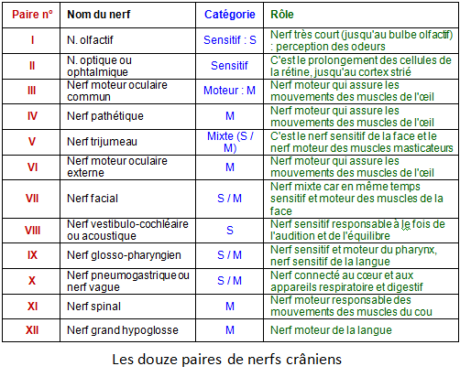
Les nerfs crâniens

Slide 15
1/Les processus cognitifs:
Ce sont les processus intellectuels qui permettent à l’individu d’entrer en contact avec le monde extérieur pour le connaitre , s’y adapter et voir même le changer; un certain nombre d’éléments sont nécessaires pour ce contact, à savoir:
* La perception: c’est la prise de connaissance sensorielle d’événements extérieurs qui ont données naissance à des sensations nombreuses et complexes ; fonction suprême du SNCS.
Elle est commandée par des lois physiques, physiologiques et psychologiques;
NB: le contexte dans lequel un objet apparait influence notre perception(petit aperçu sur les illusions et les hallucinations);

Slide 16
* Le langage: un système de signe et de symboles admis par une collectivité et qui permet à chacun de ses membre de communiquer entre eux et avec les autres ; le langage est constitué par des mots dont la fonction est de transmettre un sens et une signification ; toutes pensées est émises en mots.

Slide 17
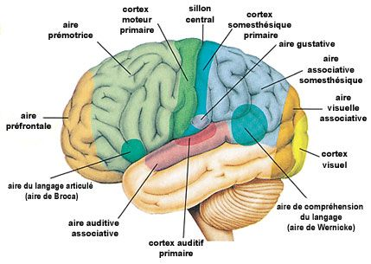
La lecture est commandée par le cortex visuel occipital.
La compréhension est commandée par les airs auditif temporal.
L’expression orale et l’écriture par le pied du F3.

Slide 18
* La mémoire:
Faculté d’acquérir , stoker et reconstituer des informations dans le cerveau , elle à un rôle central dans l’apprentissage et la pensée; la mémoire dépend de l’acquisition , l’apprentissage et de nos émotions , en effet , la répétition de l’apprentissage , nos motivations affectives et notre attention facilitent l’intégration mnésique; l’oubli est normal car la mémoire fait un tri sélectif et ne retient que les informations indispensables; on distingue deux types de mémoire:
* à court-terme: la mémoire sensorielle et la mémoire du travail;
* à long-terme: épisodique, sémantique et procédurale; la mémoire est influencée par la dégénérescence, interférence et le refoulement.

Slide 19
* La pensée: processus mental propre à l’être humain , activité psychique consciente dans son ensemble qui permet la réflexion, le jugement, le raisonnement et l’abstraction procédant aux analyses et aux synthèses.
* L’apprentissage: processus d’acquisition permettant une nouvelle adaptation du comportement par le biais de la répétition de l’activité; il entraine un changement relativement positif dans la façon du:
_ savoir: connaissance, analyse, compréhension et évaluation
_ savoir faire: imitation, précision et automatisme
_ savoir être: sentir, réceptivité et réponse .

Slide 20
* Intelligence: ensemble des fonctions ayant pour objet la connaissance au sens le + large du mot et c’est l’aptitude générale à comprendre des situations difficiles et à résoudre des problèmes intellectuels;
NB: le QI( quotient intellectuel) est un concept dynamique qui permet de mesurer la vitesse de croissance et le degré du développement intellectuel en fonction de l’âge mental et de l’âge réel d’un enfant; âge mental
Q.I = ----------- ×100 âge réel
(Exercice de compréhension)

Slide 21
Exe: un enfant âgé de 12 ans qui réussit les tests de 9 ans et échoue aux autres tests; son Q.I est de l’ordre de 75. la classification par niveau de quotient:
_ retard mental profond= ≤ 20-25
_ retard mental grave = 35-40
_ retard mental moyen = 50-55
_ retard mental léger = 70
_ normal inférieur = 80-90
_ normal = 90-110
_ supérieur = 120-130
_ très supérieur = 130-138
_ Brillant = à partir de 139.
NB : le Q.I n’est qu'un indice d’efficience au test et non pas une mesure d’intelligence .

Slide 22

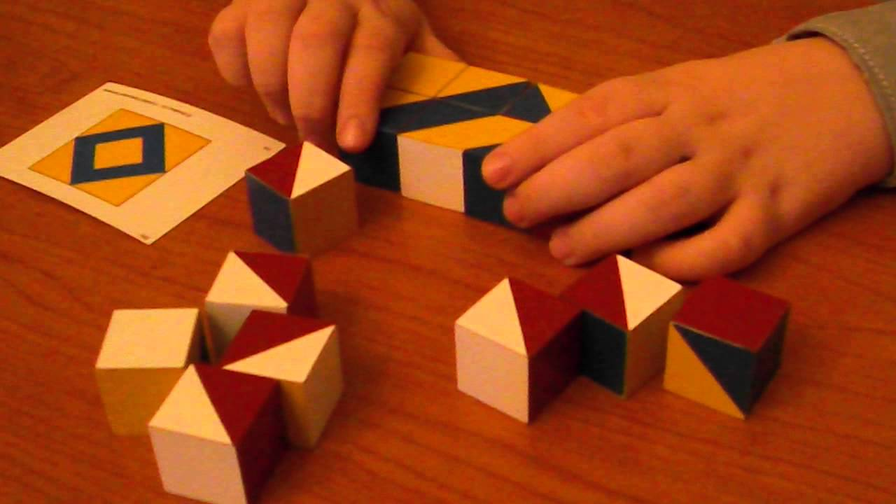
Tests psychologiques
puzzle
Cubes de kohs

Slide 23
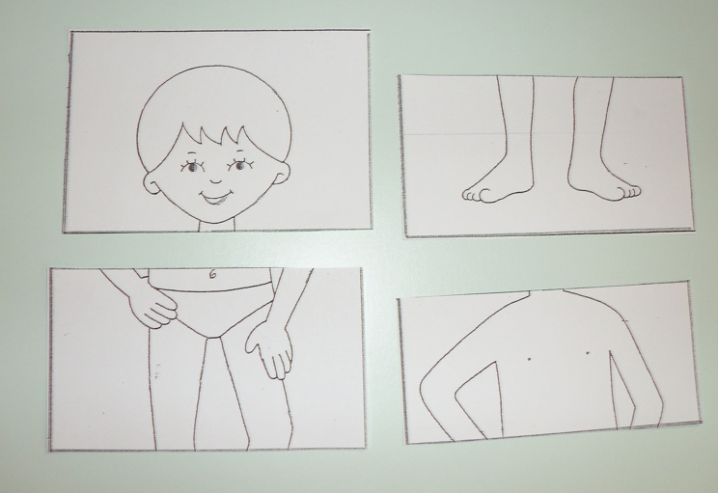
Classement d’images

Slide 24
2/Les processus affectifs: ce sont des processus que nous avons du monde physique et du monde humain, la manière d’entrer en contact avec les choses et avec les autres; l’être humain est à la recherche permanent du bonheur, et le bonheur vient du plaisir; certains éléments sont nécessaires aux processus affectifs:
* Les besoins: manifestations naturelles de sensibilité interne éveillant la tendance à accomplir un acte ou à rechercher une catégorie d’objet( selon Virginia-Henderson/ 1897-1996) dont on distingue:
_ physiologiques: faim, soif, sommeil, respirer et se reproduire
_ affectifs : amour, estime, sécurité…..
_ cognitifs: savoir et comprendre;

Slide 25
_ le besoin implique 2 notions:
* un manque, voir une privation
* un désir de faire disparaitre cette sensation;
_ la non satisfaction d’un besoin entraine des problèmes de caractères , voir même des pathologies; ex l’angoisse est liée au besoin de sécurité;
_ la classification est distincte:
* selon la priorité: primaire ou secondaire
* selon le temps: immédiat ou tardif
* selon le mode: discret ou apparent
* selon la nature: physique, physiologique ou social

Slide 26
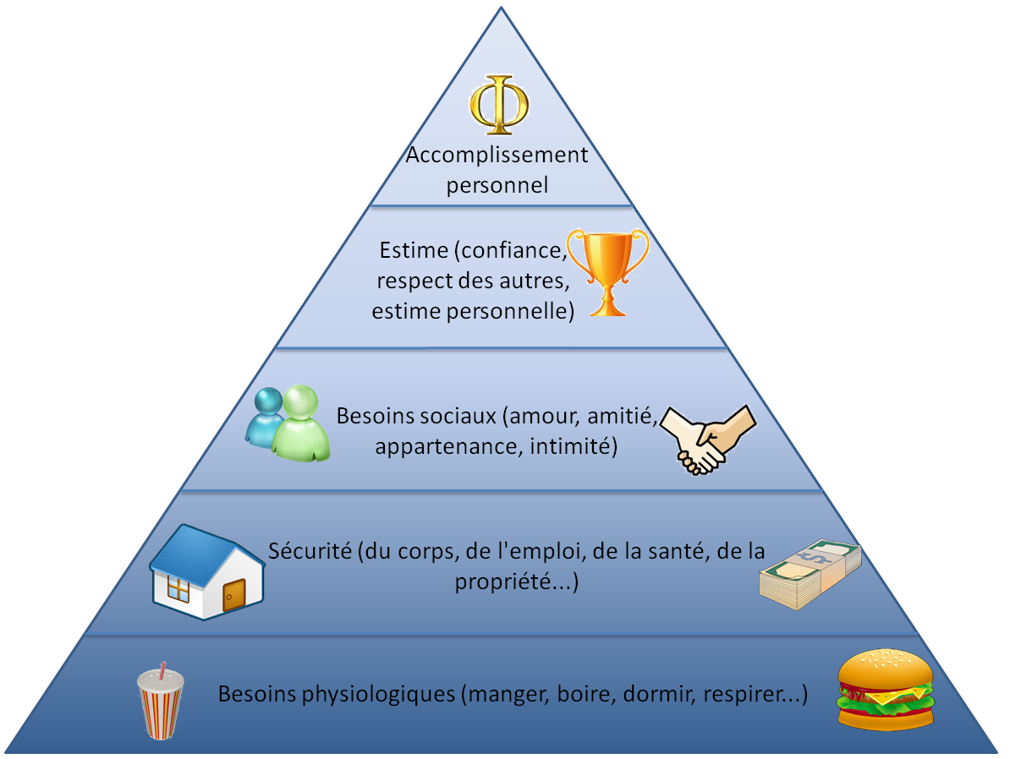
Selon Abraham maslow (1908/1970), le besoin du deuxième niveau ne se manifeste qu’après la satisfaction du besoin de premier niveau ; le besoin du troisième niveau ne se manifeste qu’après la satisfaction de celui du deuxième niveau……ETC.

Slide 27
* Le désir:
_ Effort de réduction d’une tension issue d’un sentiment de manque,
_ Exprime la sensation contingente de la conscience sur un objet qui peut être réprimé sans risque,
_ Ex: respirer de l’air charger d’02 est un besoin, mais respirer de l’air parfumé ou de tabac est un désir,
_ Le désir demeure du domaine de l’imaginaire et se présente sous forme de mise en scène fantasmatique.
NB: le fantasme est un scénario où le sujet est présent.

Slide 28
* Les sentiments:
_ ce sont des notions subjectives
_ ni sens ni limites, souvent trompeuses
_ mise en garde importante après identifications
_ leurs exploitation est fatale voir maladif
_ positifs: respect, pitié, affection….
_ négatifs: haine, rancune, jalousie, supériorité, impuissance, faiblesse,
_ le sentiment peut être permanent ou provisoire, peut naitre ou se développer.

Slide 29
* Les émotions:
_ Réactions affectives intenses s’accompagnant de signes neurovégétatifs qui s’emparent du psychisme pour donné une orientation dans laquelle le « senti » l’emporte sur le « compris »
_ Peuvent se lire sur le visage dont les muscles faciaux et l’expression des yeux varient;
_ Sept expressions universelles dites émotions de base:
* la colère, la joie, la peur, la tristesse, le dégout, le mépris, et la surprise;
_ La voix peut subir des changements:
* éclats de rire, cris de douleur, d’admiration, aphonie, mutisme, trac, bégaiement .

Slide 30
3/Le processus normatif:
_ Qui à les caractères d’une norme:
* jugement normatif, logique, morale qui édicte des règles;
_ Il incombe à l’individu de respecter ces règles et ces valeurs, les appliquer et voir même les défendre;
_ Les normes ne sont pas naturelles;
_ Les règles sont destinées à limiter la liberté d’action de l’individu et de le discipliner;
_ Certains respectent ces règles, d’autres les violent;
_ Certaines situations renversent ces règles et ces valeurs.

Slide 31
4/Les processus inconscients:
Selon la théorie psychanalytique freudienne, la psychanalyse se base sur le fonctionnement de l’appareil psychique de point de vue:
* Économique:
L’activité psychique à pour but de trouver le plaisir et d’éviter le déplaisir, or l’évitement du déplaisir n’est toujours pas possible, ce qui oblige l’appareil psychique à obéir aux principes de la réalité, et de là, la naissance des conflits.
* Topique: on distingue 2 topiques:
_ La 1ère topique: phénomène d’opposition de 2 systèmes:
/inconscient qui obéit aux principes du plaisir;
/ conscient qui obéit aux principes de la réalité
_ La 2ème topique: composée de trois instances

Slide 32
Le Ça :
- impersonnel (=ni moi- ni toi)
- instance »biologique » de l’appareil psychique
- gouverner par le principe du plaisir
- ne tient pas compte de la réalité
Le Moi:
- instance qui impose un délai à l’impulsion immédiate afin de tenir compte de la réalité
- fonctionne selon le principe de la réalité
- il arrive parfois que le Moi n’arrive pas à canaliser certaines pulsions et qu’il se trouve déborder par la tension
- commence à se construire dès la première année de vie
- se différencie progressivement du ça
- c’est la composante psychologique de l’appareil psychique.

Slide 33
Le Surmoi:
_ Apparait tardivement »vers 5 ans » avec la résolution du complexe d’Œdipe;
- C’est la composante sociale de l’appareil psychique;
- Contient 2 aspects: la conscience morale et l’idéal du Moi

Slide 34
La conscience morale:
-représente l'intériorisation des valeurs et interdits parentaux, L’autorité parentale est introjectée.
- Génère les sentiments de remord, culpabilité, autocritique.
L'idéal du moi:
- Désigne les valeurs positives auxquelles le sujet est aspirant;
- C'est un modèle qu'on veut atteindre.
- Il se développe avec les processus d'identification aux personnes qui nous influencent, et auxquelles on veut ressembler. On incorpore leur personnalité, leurs valeurs, leurs désirs....

Slide 35
Les 3 instances sont en conflit les unes avec les autres:
- Ça:
«Je veux ceci et immédiatement»;
- Moi:
«J'y travaille mais tu dois apprendre à être patient. La réalité est complexe et tu ne peux toujours avoir ce que tu veux »;
- Surmoi:
«Ce que tu veux n'est pas permis, Si tu le fais, je te ferais sentir coupable.»
* Dynamique: tout comportement est l’expression d’un conflit soit intrapsychique, soit entre individu et le milieu extérieur; lorsque une poussée pulsionnelle rencontre un interdit venu de la réalité sociale ou morale, ceci déclenche la mise en route des MDD .
Ex: le symptôme névrotique est un compromis entre pulsion et défense.

Slide 36
NB:
- Les MDD »mécanismes de défense »représentent les solutions de compromis et de régulations de l’appareil psychique aux prises avec un conflit générateur d’angoisse ;
- Les MDD du MOI contre l’angoisse sont destinés à adapter à la réalités les exigences pulsionnelles;
- Les MDD sont inconscients et existent chez tout individu;
- Chez le névrotique, ils deviennent pathologiques par la prépondérance de certain d’entres-eux ou par leurs intensités:
* refoulement , déplacement , sublimation, identification, introjection, projection .

Slide 37
NB:
- La pulsion se définit comme « un processus dynamique consistant ,dans une poussée ,à faire tendre l’organisme vers un but » Laplanche et Pontalis en 1973;
- La tension qu’elle engendre ne peut être supprimée que par sa décharge;
- La pulsion est une tendance inconsciente qui oriente les comportement d’un individu vers la satisfaction de ses besoins.
- Tout fonctionnement psychique repose sur les énergies produites par les 2 pulsions fondamentales:
* pulsion de vie »Eros »:amour de soi, préservation de soi et de l’espèce(reproduction), amour des autres;
* pulsion de mort »Thanatos »:tendance à revenir à l’état antérieur( pulsion de destruction et poursuite des buts contraires).

Slide 38
B: Développement psychologique de l’individu :
- Avant d’exister physiquement, l’enfant existe potentiellement dans la relation à l’intérieur du couple et dans l’imaginaire des futures parents; ceci est vrai si la grossesse est désirée;
- Le désir seul ne suffit pas;
- Décision réfléchie souhaitable( matérielle et psychologique);
- Choix du moment facilité par le développement des techniques contraceptives;
- Le vécu de la grossesse à ne pas banalisé surtout/ la mère:
- certaines situations(douleur, mort, anomalies et sexe)
_ modification de l’image corporelle
- sentiment ambivalent de joie, crainte et angoisse
- perturbation de l’activité sexuelle;
- L’avènement du premier enfant est souvent désirer dans notre culture(le couple n’est pas stérile, prolongement de soi, de son patrimoine et de son Nom.

Slide 39
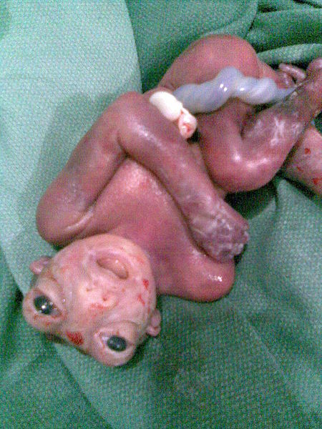
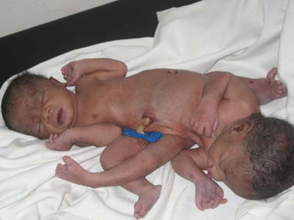
anencéphalie siamois

Slide 40
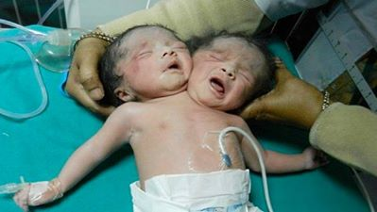
Ces siamois sont atteints d'une malformation extrêmement rare, appelée "para pagus bicéphale", avec un seul corps et deux têtes.

Slide 41
1: La période prénatale:
- Commence par la conception et prend fin à la naissance soit environ 287 jours( 39 SG= 41 SA);
- Bref aperçu sur:
- Le cycle menstruel
- Les anomalies chromosomiques
- Les positions du fœtus
- Méthodes d’accouchement et choix du prénom
- Caractéristiques: compétences précoces
_ le fœtus est très sensible à tout ce que la mère vit et ressent à l’intérieur ( joie, angoisse……) a partir du 3ème mois;
- sensible aux perceptions surtout auditives venant de l’intérieur (les ondes du R.C, respiration) et de l’extérieur ( voix, sons et bruits) à partir du 6ème mois;
- les 1ères images échographiques modifient nos représentations du fœtus(interruptions volontaires des fantasmes);

Slide 42
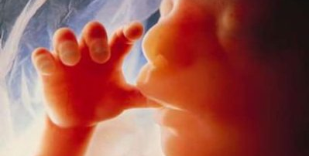
Image échographique de 5 mois
Une des compétences précoces du fœtus

Slide 43
- Les premiers mois de grossesse constituent la phase de morphogénèse et d’organogénèse
- Mise en place anatomique et physiologique des organes de sens se fait dans l’ordre T.O.G.A.V.
- Grands risques d’agression d’ordre extérieur: traumatiques, toxiques, conflictuelles, irradiations;
- Les risques engendrent une hyperactivité embryonnaire ( expulsions).

Slide 44
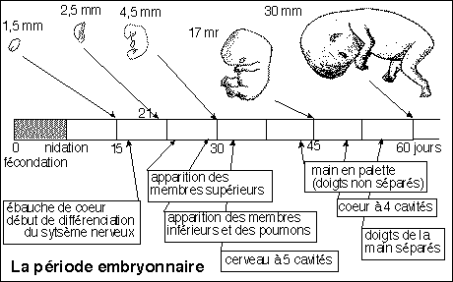
Morphogénèse et organogénèse

Slide 45
2 : La première enfance: naissance→→ 3 ans
- Donner naissance (accouchement)est naturellement un acte douloureux malgré certaines méthodes qui tentent de le réduire;
- L’accouchement est la phase ultime de la grossesse;
- L’ASD (accouchement sans douleur) ne supprime pas la souffrance mais tente de l’apprivoiser
- Le cri primal, manifeste 2 tendances ambivalentes du N.N:
* tendance à la régression et désir de trouver une sécurité perdue;
* tendance à la progression et désir de grandir en dépassant cette insécurité;
* moment d’identification du père à son N.N;
* besoin de la mère de le toucher pour le reconnaitre.

Slide 46
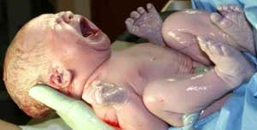
Le cri primal du N.N
Manifestation des 2 tendances ambivalentes

Slide 47
2-1 ) la phase néonatale:
_ La plus courte de toute la période de développement, commence à la naissance et prend fin à la 4ème semaine(28j)
- Période de déménagement écologique et de familiarisation avec le nouveau monde ( de l’aquatique à l’aérien);
- Période d’adaptation à la vie extra-utérine;
- Les réflexes néonataux perdent leur caractères mécaniques pour devenir de + en + finalisés;
- Période de danger:
* physiques: changement de T° et mortalité
* psychologiques: attitude défavorable de rejet.

Slide 48
2-2 ) la phase postnatale:
- S’étend de la fin de la 4ème semaine jusqu’à l’âge de 3 ans;
- C’est la période d’expansion subjective;

Slide 49
2-2-1: Caractéristiques de la 1ère année:
* Dépendance étroite de sa mère dans la satisfaction des besoins(allaitement, chaleur, soins et stimulation)
* Principal satisfacteur pour son assistance et son occupation
* Les cris correspondent aux premières manifestations(vitalité, fonctions respiratoires et laryngées)
*Entre la 6ème et la 8ème semaine, le sourire apparait, signe de reconnaissance du visage humain vu de face( 1èr organisateur de spitz) marquant le passage d’un stade de (satisfaction de besoin) à un autre(commencement de la discrimination du monde extérieur) c.à.d. je≠ non-je (intérieur et extérieur)
* Le visage de la mère se distingue des autres à partir du 8ème mois;
* Cette reconnaissance aboutit à la formation du lien mère /enfant (pleur lorsqu’il est pris par qqn d’autre);c’est l’angoisse du 8ème mois( 2ème organisateur de spitz).

Slide 50
- De point de vue psychanalytique, le développement psychosexuel pendant la 1ère année s’organise autour de la cavité orale(qui procure le plaisir);
- La zone érogène est la zone buccale et œsophagienne ;
- Satisfaction autoérotique à la frustration(succion du pouce);
- Période du « Stade ORAL « ou de sexualité infantile (Sigmund Freud);
- Aimer signifie à ce stade prendre et garder;
- Division de ce stade en 2 sous- stades (Karl- Abraham) :
* précoce: où le plaisir est lié à la succion
* sadico-oral ambivalent: où le plaisir est lié à la morsure;
- C’est le stade du « narcissisme » dit primaire
- Période caractérisée par la notion du « sevrage »= ablactation
NB: le sevrage est l’extension vers la notion de privation, faire cesser l’allaitement (maternel, au lait de vache, de la nourrice ou artificiel);c’est le premier pas vers l’autonomie;
- Le sevrage est source de frustration d’ordre affectif
- L’allaitement est une conduite alimentaire et psychologique
- Sa privation ne doit être » ni précoce ni tardive ».

Slide 51
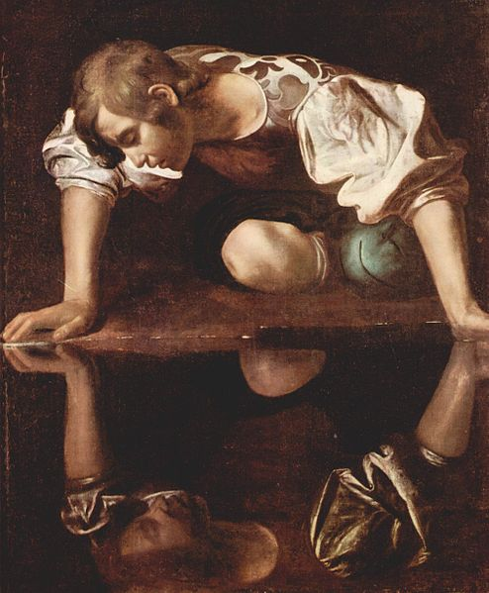
Narcisse par le Caravage; Le mot dérive de Narcisse, jeune homme qui, d’après la mythologie grecque, serait tombé amoureux de son reflet dans l’eau au point d’en mourir.

Slide 52
2-2-2: Caractéristiques de la 2ème année:
* Maturation du système neuromusculaire;
* Développement de la marche et possibilité d’exploration de l’espace ainsi que le déplacement des objets;
* Âge d’apprentissage des limites à effet de contrôle :
- apprentissage des premiers interdits:
- Les conduites d’exploration est à son maximum
- Occasions d’affrontement avec les adultes
- Rôle du frein par la mère par son opposition aux initiatives prises par l’enfant ,souvent dangereuses et fatales;
- Les gestes compréhensifs du savoir dire NON développent chez lui des capacités de se dire NON à lui-même
- Le NON doit être ferme et bienveillant(ni symbolique, ni effrayant)
- Le NON accompagne la temporalité.

Slide 53
- L’éducation de la propreté:
- La maitrise des sphincters commence vers 2 ans;
- Acte de discipline sociale;
- Apprendre à l’enfant à se tenir propre et de demander le pot à chaque fois qu’il le faut;
- L’enfant doit être propre de jours comme de nuit à partir d’entre 18 et 24 mois;
- Période du « stade ANAL « (Sigmund-Freud);
- Aimer signifie à ce stade donner et garder;
- le boudin fécal qui stimule la zone érogène est perçu comme une partie du corps et ça va servir comme monnaie d’échange qu’il offrira à la mère à l’endroit et au moment voulu;
- Division du stade en 2 phases(Karl-Abraham):
* phase expulsive: plaisir de déféquer
* phase rétentive: plaisir de rétention après apprentissage de la propreté.

Slide 54
Énurésie
Miction active, involontaire, diurne et/ou nocturne, après l'âge de l'acquisition normale de la propreté (environ 3 ans)‏
- Éliminer trouble organique: diabète, épilepsie
- Primaire (+fréquente) ou secondaire
- Diurne (+fréquente), nocturne ou mixte
- Garçon, 10-15% des enfants
- Troubles associés: anxiété, potomanie, encoprésie, bégaiement.

Slide 55
Encoprésie
Défécation répétée dans des endroits non appropriés de façon involontaire ou délibérée chez un enfant qui a dépassé l'âge habituel d'acquisition de la propreté (entre 2 et 3ans)‏
- Primaire ou secondaire (plus fréquente)‏
- Presque toujours diurne
- Garçons ++, 7-8 ans, 1,5 à 3% des enfants
- Facteurs associés: énurésie, troubles digestifs
- Pas d'antécédent familial d'encoprésie.

Slide 56
2-2-3:Caractéristiques de la 3ème année:
Plus d’acquisitions et expériences sensori-motrices( selon Piaget) qui confèrent une bonne intégration à la vie familiale et sociale:
- Maitrise du Langage: qui lui permettra de communiquer;
L’acquisition du langage est conditionné par l’intégrité :
* des organes phonatoires et de leurs commandes neuromusculaires;
* des structures corticales et sous-corticales spécialisées dans divers fonctions du langage;
* de l’appareil auditif.
- Autonomie à table:
* Le désir de manger seul et c’est la naissance de l’initiative.
- Le négativisme:
* Première crise d’indépendance;
* Opposition aux adultes et refus d’obéissance;
* Commence à dire NON aux demandes(3ème organisateur de Spitz).
- L’imitation:
* Reproduction des gestes et paroles de l’entourage;
* Imitation de certaines expressions faciales;
* Un moyen d’apprentissage ;
* Généralement du même sexe.

Slide 57
NB:
-C’est l’âge des accidents graves(chutes, noyades, empoisonnement);
-Important pour l’acquisition du schéma corporel et de latéralité;
- L’expression de l’émotionnel se fait /décharge symbolique;
- La communication infra-verbale devient la signification du message(regard, geste, ton, silence…) qui permet de connaitre l’intention des parents sur la signification.

Slide 58
3: La deuxième enfance: 3ans→→6 ans
- Étape de découverte de la réalité extérieure;
- La motricité se perfectionne et les possibilités de socialisation augmentent;
- C’est l’âge du pourquoi ??????
- Age de la découverte du sexe et la différence entre ♂ et ♀;
- De point de vue intellectuel ,entre 3-4 ans , la pensée est encore magique; la vision des choses est globale et n’accorde pas d’importance aux détails;
_ La perception des choses est indifférenciée et indistincte.
- L’égocentrisme affecte encore le langage( « je », »me », »moi », et ne peut faire preuve d’altruisme qu’après distinction entre « de » et « à ».

Slide 59
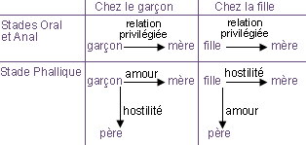
- Entre 3-5 ans , le complexe d’Œdipe apparait : la Crise Œdipienne est une manifestation qui exprime un conflit sexuellement spécifié inscrit dans une problématique à trois personnages familiaux ( mère→ père→ enfant), la libido se retourne vers le personnage du sexe opposé et l’enfant éprouve pour l’autre une jalousie en conflit avec l’affection qu’il lui portait ; la dyade (relation à deux) remplace la triade (la relation triangulaire ).

Slide 60
- Le déclin du complexe d’œdipe correspond à la phase finale de la dynamique œdipienne, il est marqué par le renoncement progressif à posséder l’objet libidinal sous la double progression de l’angoisse de castration chez le garçon et de la peur de perdre l’amour de la mère chez la fille;
- Une seconde crise œdipienne se manifeste à la puberté, c’est la résurgence du complexe d’œdipe.

Slide 61
4: La troisième enfance: 6ans→→ 12 ans
C’est la tendance à l’adaptation sociale:
- sur le plan moteur, affinement des capacités déjà acquises (écrire, découper, jouer…)
- développement des habitudes cognitives:
↣prend conscience du réel et la pensée devient logique;
↣devient moins égocentrique
↣développement du langage , l’attention et la mémoire qui facilitent la scolarisation;
- entre 6-7 ans:
↣peut manipuler des nombres et les classer
↣comprend la notion du temps et de l’espace
↣distingue la fiction de la réalité
- Le développement moral est fortement dépendant du développement cognitif de l’enfant:
↣distingue le bien du mal
↣de se mettre à la place de l’autre
↣de respecter les règles ( notion de discipline , ponctualité , devoirs et évitement de ce qui peut être à l’origine de son rejet) .

Slide 62
- 7 à 12 ans est appelée période de latence:
⇒l’enfant sait contrôler ses pulsions pour entrer en relation avec les autres;
⇒participe de plus en plus à des travaux de groupe;
⇒intègre les règles du jeux
⇒aime les activités intellectuelles et créatrices
( passe + de temps à jouer et se construire socialement car la pulsion sexuelle n’occupe pas le devant de la scène);
⇒importance de nourrir son imaginaire, car il est bien trop souvent dans le réel.

Slide 63
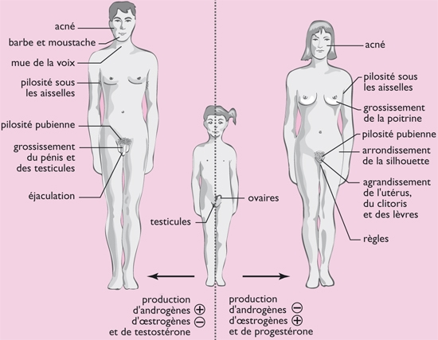
5: La puberté :
C’est l’âge de la maturité sexuelle, chevauche la fin de l’enfance et le début de l’adolescence;
Le corps subit des changements très importants;
Ces changements sont secondaires à l’interaction des hormones produites par la glande pituitaire (hypophyse) et celles secrétées par les glandes sexuelles (gonades ).

Slide 64
- Chez les filles:
* premières menstruations
* grandissent et prennent du poids
* les hanches s’élargissent et s’arrondissent
* le visage change de forme
* le corps devient huileux
* parfois des acnés
* la voix devient un peu + grave
* pilosité sur les aisselles et parties génitales
* les seins et les mamelons grossissent
* transpiration d’avantage
* les organes sexuels internes et externes grossissent.

Slide 65
- Chez les garçons:
* premières éjaculations accidentelles ou provoquées
* pilosité et voix qui mue
* le visage s’allonge et nez exagéré par-rapport au visage enfantin
* transpiration et acné
* élargissement des épaules par-rapport aux hanches
* le pénis et les testicules grossissent et le scrotum change.

Slide 66
6: L’adolescence:
- phase du développement physique et mentale entre la puberté et l’âge adulte;
- C’est un état à la fois enfantin et sérieux;
- De point de vue comportementale, on distingue TROIS phases pendant la crise d’adolescence:

Slide 67

Phase d’opposition
- Effondrement total de l’acquis moral et social de la période de latence;
- Mouvement régressif avec refus de tout ordre établi:
⇛petit vol
⇛provocation
⇛recherche du plaisir dans la transgression de l’interdit
⇛mépris de ce qui représente l’ordre
- Période de « je n’veux pas »

Slide 68
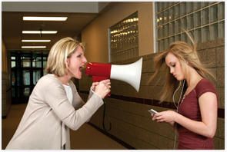
Phase d’affirmation
- Période de revendication, de « je veux »,avec demande d’indépendance , de liberté ;
- Attitude mégalomaniaque et fabulations +++

Slide 69
Phase d’insertion:
- l’adolescent accepte et sans ambivalence de se passer de ses parents et de réaliser son indépendance affective et matérielle;
- période caractérisée parfois par un remaniement de la personnalité affective avec anxiété , dépression, suicide et actes antisociaux (fugues , toxicomanies , délinquance…)
- manifestation de la phase hétérosexuelle

Slide 70

7: La jeunesse:
Acquisition d’une certaine autonomie et intégration d’avantage dans la société :
⇛ intégration professionnelle: le choix de la profession est souvent occasionné par:
∙ l’orientation technique des études
∙ par un membre de la famille
∙ le milieu social et les circonstances iatrogènes c’est par l’exercice de la profession que l’individu s’affirme et se valorise;
⇛ intégration sociale: l’exercice de la profession favorise l’indépendance vis-à-vis de la famille et l’occupation d’une place dans l’organisation sociale;

Slide 71
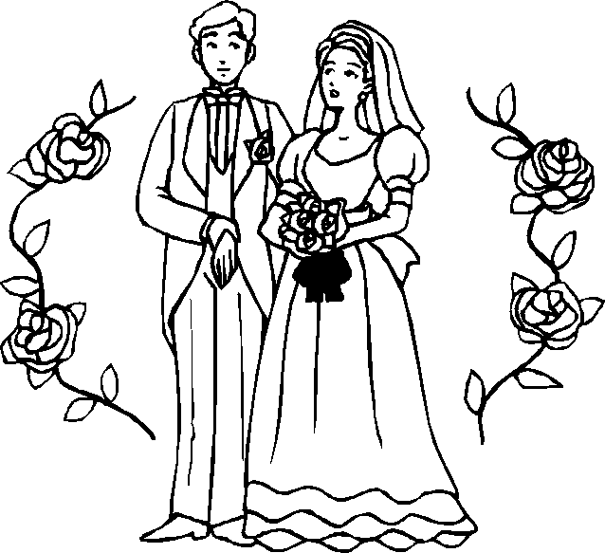
⇛la vie familiale:
∙l’équilibre du couple dépend de la reconnaissance et de l’acceptation de l’un par l’autre, de soi et de l’autre dans sa différence;
∙ la transformation est progressive en acceptation de l’autre différent de soi;
∙ le sentiment amoureux n’est pas seulement l’attirance sexuelle, c’est aussi le respect, intimité et tendresse.

Slide 72
8: L’âge adulte:
- les jeunes adultes sont au stade de procréation, de l’installation;
- la stabilité du couple dépend du choix du partenaire:
⇛ par- rapport à son propre idéal:
( ce qu’on voudrait être )
⇛ par- rapport à ce qu’on à été:
( nos premières relations d’objet )
⇛ par-rapport à ce qu’on est soi-même
- le couple est un système qui s’autorégule avec une circulation dynamique qui permet l’homéostasie.
- l’âge adulte est marqué par de nombreux problèmes personnelles, sociaux et professionnelles;
- les conflits du couple se manifestent par:
⇛ la jalousie
⇛ le désir d’être totalement indépendant ( c à d impossibilité de se détacher des liens affectifs infantiles ) ;

Slide 73

- Les femmes d’aujourd’hui éprouvent ++ de difficultés à s’adapter aux rôles de leurs sexes qui conditionnent plus de charges et de responsabilités:
⇛vie de travail
⇛vie maisonnée
⇛éducation des enfants
- d’autres situations caractérisent l’âge adulte; les célibats vivant seules avec leurs différences considérables:
⇛ jeunes de 30 ans et +
⇛veufs et veuves âgées
⇛choix du mode de vie solitaire pas librement choisi
- nette relation corrélative entre isolement social et suicide ( veuvage, divorce ,célibats ….);
- autre phénomène social marque la fin de l’âge adulte( la retraite) qui est abordée avec sérénité très≠ selon les individus si elle n’est pas bien préparée ,bien qu’elle marque des ruptures, elle est faite aussi de continuité ( activités associatives , municipales , culturelles et sportives).

Slide 74

10: La vieillesse:
« l’assemblée mondiale des N.U sur le vieillissement réunie à vienne, ont fixé 60 ans comme âge à partir duquel une personne est considérée comme vieille ou âgée » selon une étude démographique au Maroc , le taux atteindra en 2020
3.246.000 soit 9.3 %
- processus qui transforme un sujet adulte en bonne santé en individu fragile;
- le vieillissement psychologique est l’action du temps sur la personnalité;

Slide 75
Les différents types:
Vieillissement optimal
Performances identiques ou supérieures à des sujets plus jeunes et de même niveau d’éducation.
Vieillissement réussi: multicritères
Santé
Maintien d’activités
Engagement social et activités productives
Conservation de l’autonomie
Vieillissement pathologique
Affections liées à l’âge mais qui ne lui sont pas dues.

Slide 76
Les risques physiques:
* modifications homéostasiques
* atteintes cérébrales ( avc et autres )
* atteintes cardiovasculaires ( i.c , arythmies , ischémies )
* atteintes respiratoires ( ↘ de l’elastance pulmonaire …)
* atteintes rénales ( I.r , hypo perfusion rénale ….)
* modifications de l’activité sexuelle.
L es facteurs bénéfiques:
* sauvegarde des rapports avec les personnes du même âge
* souvenirs heureux de l’enfance et de l’âge adulte
* participation continue à des activités simples.

Slide 77
C:Les Techniques d’investigations Psychologiques:
⇛L’observation: le regard est porté sur une situation donnée dont le but est de recueillir toutes informations, comportement , expression verbale, gestuelle ou mimique;
⇛L’introspection: méthode d’observation et d’analyse de soi en vue d’étudier sa propre personne; méthode subjective basée sur la méditation « observation intérieure »; c’est l’auto-analyse ses réactions et ses sentiments; l’inconvénient de cette démarche est que la subjectivité risque de déformer le résultat;
⇛méthode expérimentale: ces recherches sont menées aux laboratoires, car pour des raisons d’ordre pratiques, elles ne peuvent êtres pratiquées directement sur les humains;

Slide 78

⇛méthodes psychanalytiques: permet l’interprétation des phénomènes psychiques qui ne représentent qu’une faible partie de l’ensemble de la vie psychique à la manière d’un iceberg;
⇛la psychométrie: ensembles des procédés aboutissant à une description quantitative des faits psychologiques.

Slide 79
D:Les réactions du patient face à la Maladie et L’environnement le retentissement de la maladie sur le psychisme est évident, les réaction sont multiples:
⇛ la peur: sentiment d’inquiétude éprouvé en présence d’un danger réel ou imaginé; l’intensité dépend de la personnalité du patient, son âge et son caractère ; aussi fonction de l’ambiance qui règne au service et le degré de relation entre le personnel;
⇛ l’angoisse: le sujet présente un sentiment pénible qu’un danger peut lui arriver, inquiétude profonde, moment de stupeur; la défense se manifeste par l’opposition aux conseils donnés par l’équipe soignante; le soutien moral est bénéfique;

Slide 80
⇛l’anxiété : c’est une peur sans objet, malaise intense et vague, réaction morale et compréhensible, car la maladie freine les activités du patient;
⇛l’agressivité: ensembles de conduites sous forme de passage à l’acte dont le but est de nuire à autrui ou à soi-même ; elle désigne des actes aussi divers que l’automutilation, autoaccusation, suicide, colère, humiliation , attaque et destruction; son origine peut être innée et pulsionnelle soit réactionnelle à des frustrations et à des contraintes provenant du milieu extérieur ; son label est négative par la culture le personnel soignant ne doit surtout pas répondre à l’agressivité par l’agressivité;

Slide 81
⇛la régression: retour à des formes antérieurs du développement de la pensée et du style des relations des sujets avec son environnement, manière d’être infantile, le malade devient ennuyeux, ses demandes sont excessives et difficiles à satisfaire ;
⇛la dépendance: réactions rencontrées chez certains patients qui manquent de maturité affective; la maladie est une occasion chez eux pour manifester ce besoin;
⇛la passivité: attitude d’une personne qui subit une action sans réagir, pour le patient, elle traduit une « démission »vis-à-vis de sa maladie et de l’équipe soignante; parfois elle traduit une opposition voir même une insatisfaction à l’égard du personnel contre lesquels, il ne faut pas se révolter; l’attitude de disponibilité est souhaitable .

Slide 82


